Slide 1

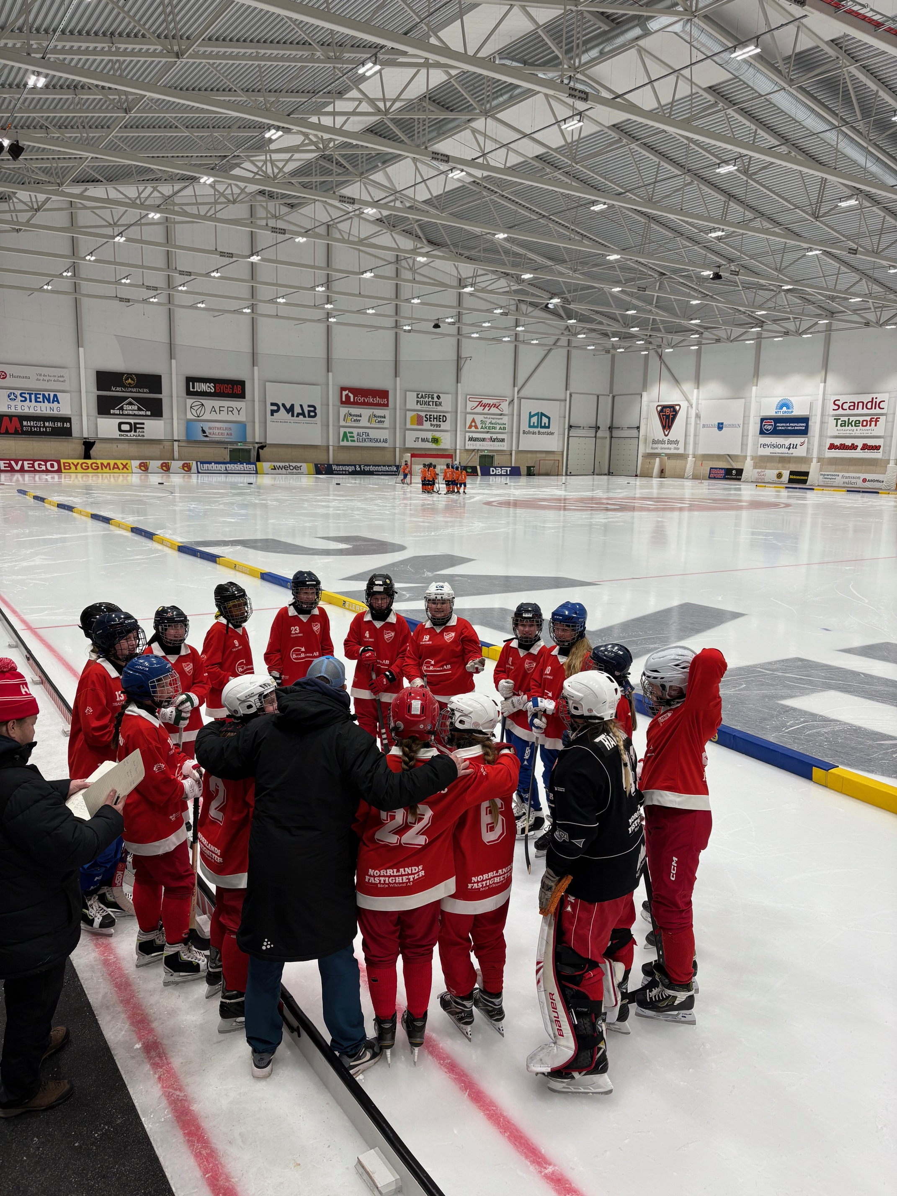
Välkommen!
Föräldramöte Selånger Bandy F11-16
2025-12-04

Slide 2
Agenda
Föreningen & Bandy
Ledare
Träningar
Föräldraengagemang
Matcher

Slide 3
Bandy – världens snabbaste lagsport
1924 – Friade 100 år
Halldiskussioner
Dambandyn
  Bandyallsvenskan Norra (25/26)
    Haik & Selånger
  F15 Seriespel
    Selånger, Haik & Söråker (f 11-13)
Tjejbandy (f13 och yngre)
  Begränsad omfattning
    Umeå, Östersund, Haik & Söråker
  Större bandyföreningar
    Ljusdal, Rättvik, Bollnäs/Edsbyn, SAIK

Slide 4
Ledare
Joakim Hedberg
Erik Dahlgren
Björn Wanqvist
Po Sölvestål
Erik Geijer

Slide 5
Träningar
Tisdag och torsdag 17:30 – 18:30/18:45
  Föräldramatch sista torsdagen innan sportlovet
  Köldgräns minus 15 grader
  Jul- och Nyår
Extra träning F11-13
  Måndagar kl. 19:30 – 21:00 med Damlaget
  Samling ca kl. 19

Slide 6
Material
  Hjälm med galler
  Halsskydd
  Benskydd
  Armbåg & handskar (bra att ha)
  Slipa skridskor
    Bandyslipning (annan radie än hockey)
  Tröja
  Vattenflaska med lång pip
  Kolla begagnade hockey-grejor också

Slide 7
Föräldraengagemang
Representant styrelsen
  Helene
Representant ungdomskommittén
  ?
Slipare
  Behöver fem stycken
  Kurs (ca 45 min) – återkommer om datum
Poolspel Gärde 8/2
  Alla kommer behövas
Arbetspass på Selånger marknad i augusti 2025

Slide 8
Föräldraengagemang
A-lagsuppdrag och skridskokul
Varuautomat på Miun (Nov 2024)
Träningsavgift – 1100 kr (2024/25)
Medlemsavgift
  100kr/barn 300kr/vuxen & 500kr/familj
Selånger andelslotteri
  100kr/andel per månad (1/300 jmf 1/50t)
  Vinst 12.000kr/månad
  Vinst juni/dec 30.000tkr
  Anmäl till vår kassör Ulf Kris
Fika-ansvarig tisdagar
Finns under filken Dokument / Aktiviteter – Vad ansvarar jag för

Slide 9
Matcher
F15-seriespel
Poolspel
  7-manna (även 5-manna)
Eventuella cuper

Slide 10
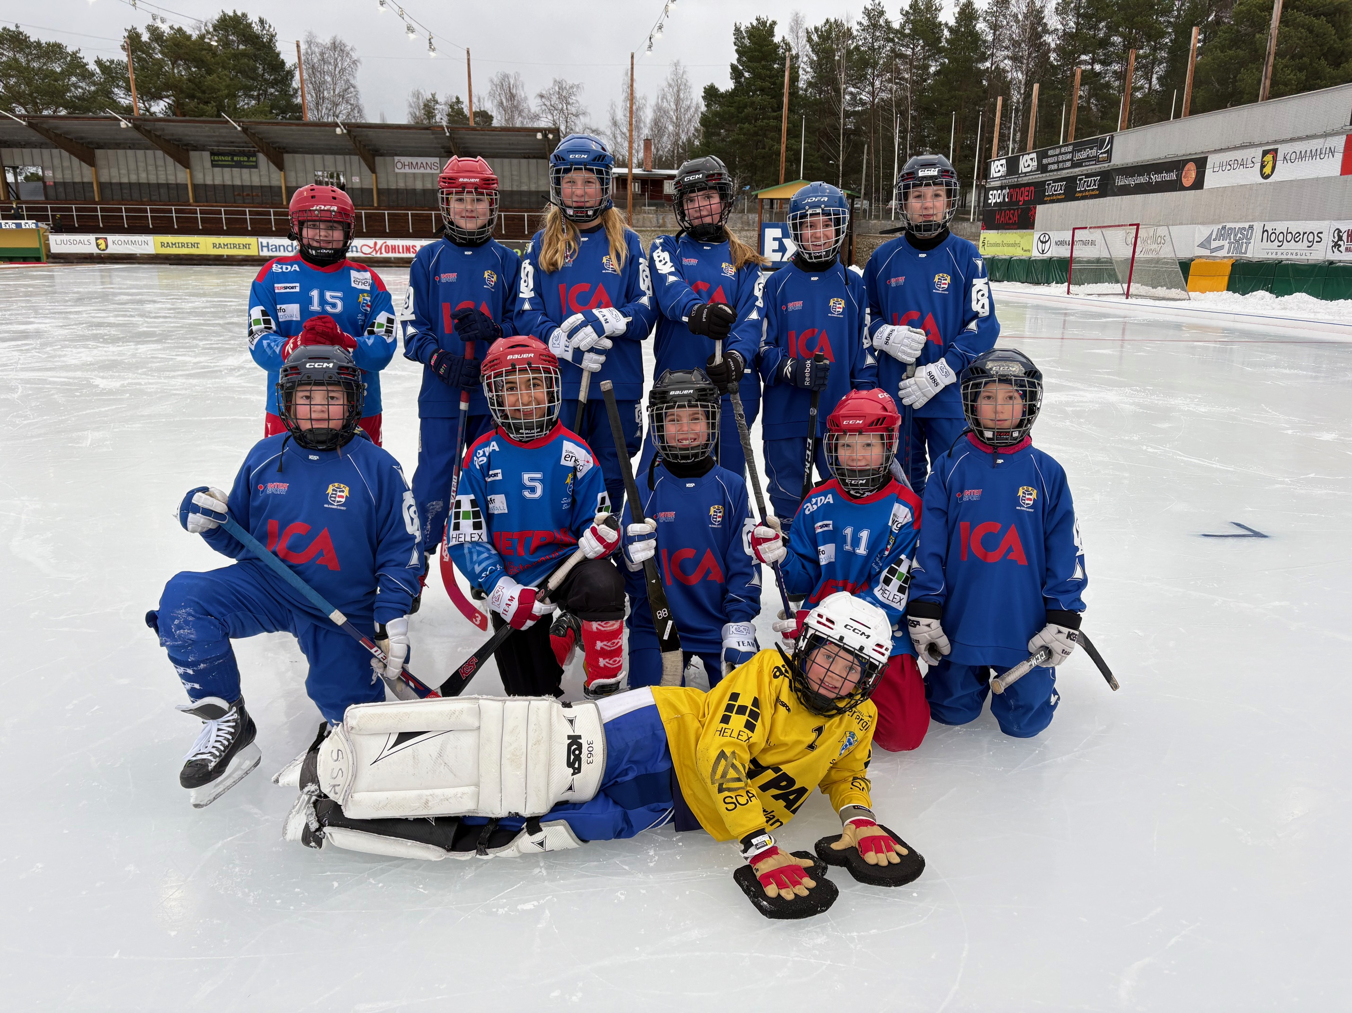
The more the merrier

Slide 11
Funderingar, tankar?

